Slide 1
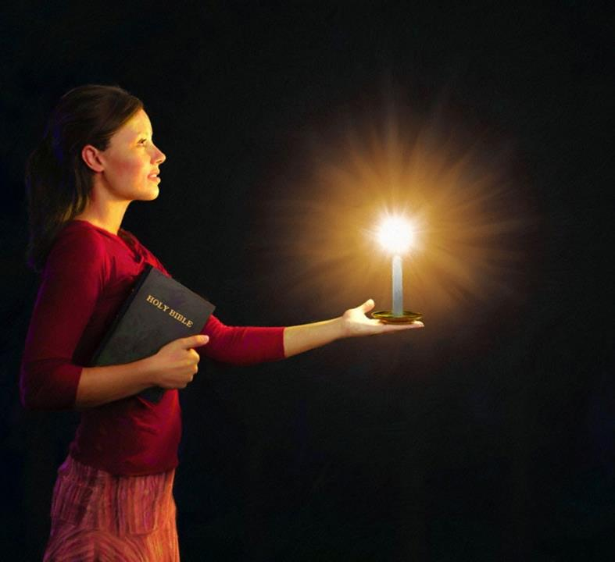
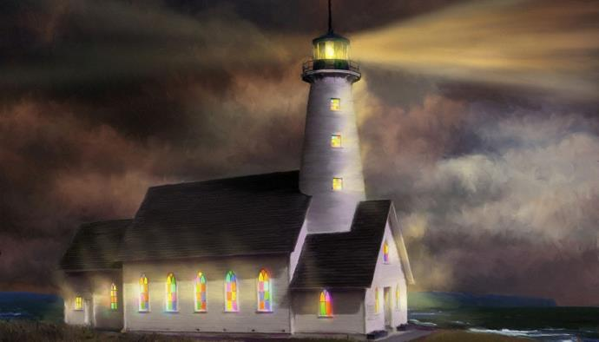

Les 5 vir 31 Januarie 2024
SKYN SOOS LIGTE IN DIE NAG

Slide 2

“Doen alles sonder murmurering en teëspraak, sodat julle onberispelik en opreg kan wees, kinders van God sonder gebrek te midde van ‘n krom en verdraaide geslag onder wie julle skyn soos ligte in die wêreld”
Filippense 2:14, 15

Slide 3
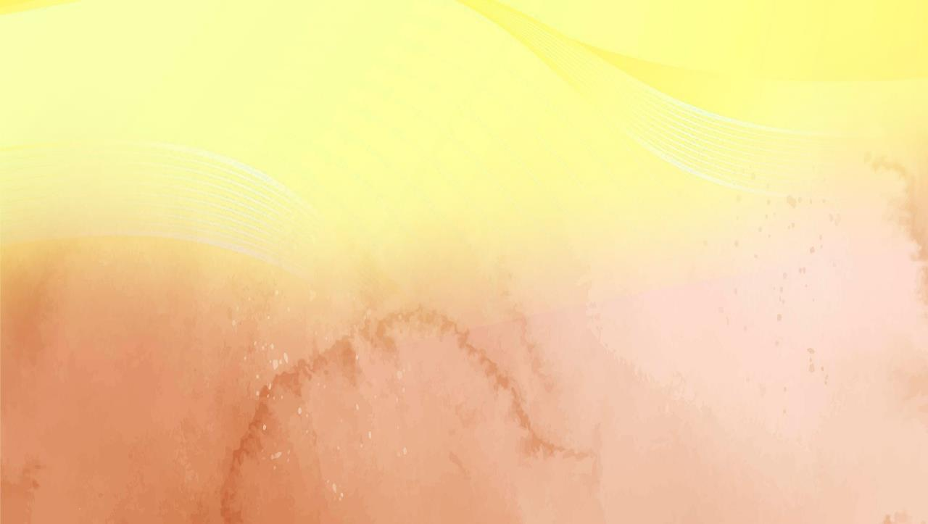
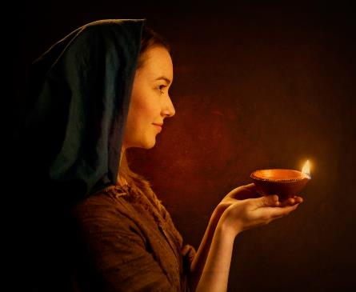



“Laat julle lig só skyn voor die mense, dat hulle julle goeie werke kan sien en julle Vader wat in die hemele is, verheerlik” (Matt. 5:16).
In Filippense 2:12-18 kan ons die Paulus-weergawe van hierdie opdrag van Jesus lees.
In 'n wêreld waar God se Wet voortdurend vertrap word, is ons Christene, wat God wil dien deur in ooreenstemming daarmee te leef, ligte wat in die duisternis skyn.
Voorligters in die wêreld:
'n Weerspieëling van God (Filippense 2:12-13)
'n Lig in die wêreld (Filippense 2:14-16)
'n Lewende offer (Filippense 2:17-18)
Voorbeelde van lig:
Timótheüs (Filippense 2:19-24)
Epafrodítus (Filippense 2:25-30)

Slide 4
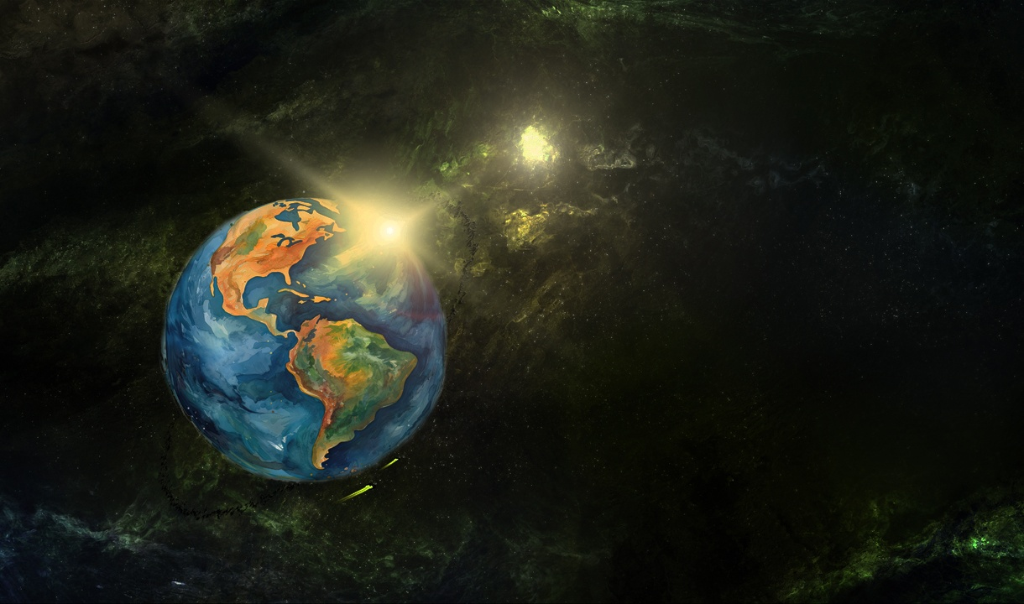
VOORLIGTERS IN DIE WÊRELD

Slide 5




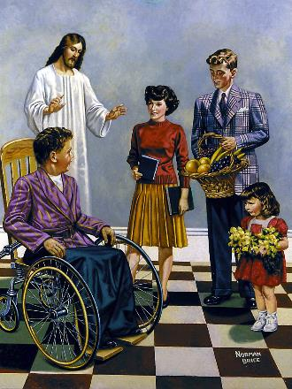
'N WEERSPIEËLING VAN GOD
“want dit is God wat in julle werk om te wil sowel as om te werk na sy welbehae” (Filippense 2:13)
Nadat hy meesterlik die vernedering en verheerliking van Jesus beskryf het, voeg Paulus die uitdrukking "daarom" by. Dit wil sê, aangesien Jesus homself verneder het en verhef is sodat "en elke tong erken dat Jesus Christus die Here is, tot heerlikheid van God die Vader" (Fil. 2:11), moet die Filippynse gelowiges (en by uitbreiding ons almal) iets daaraan doen.
Ons eerste taak is om ons verlossing "met vrees en bewing" uit te werk (Fil. 2:12). As God die een is wat ons red (Titus 2:11), hoekom moet ons daaroor bekommerd wees?
Vrees en bewing is uitdrukkings wat as sinonieme gebruik word om God te dien (Psalm 2:11). Paulus beklemtoon dus dat dit God is wat in ons die begeerte om goed te doen voortbring, en vir ons die krag gee om dit 'n werklikheid te maak (Filippense 2:13).

Slide 6




'N LIG IN DIE WÊRELD
“sodat julle onberispelik en opreg kan wees, kinders van God sonder gebrek te midde van ‘n krom en verdraaide geslag onder wie julle skyn soos ligte in die wêreld.” (Filippense 2:15)
Paulus stel drie aspekte voor wat gelowiges in die wêreld sal laat skitter:
Handhaaf eenheid (Fil. 2:14)
Wanneer ons saamwerk, behoort daar geen skinder, kritiek, mededinging of argumente tussen ons te wees nie.
Om onskuldig op te tree (Fil. 2:15)
Om ons Vader met eenvoud te gehoorsaam, staan in skerp kontras met die kwaad en losbandigheid wat oral om ons bestaan.
Om getrou te wees aan die Woord van God (Fil. 2:16)
Ons optrede en ons denke moet in ooreenstemming wees met wat die Bybel leer
Waar duisternis die grootste is, skyn lig die helderste. In 'n wêreld waar God sistematies verwerp word, moet ons Christene met die lig van Christus skyn.

Slide 7




'N LEWENDE OFFER
“Maar al word ek as ‘n drankoffer uitgegiet oor die offer en bediening van julle geloof, verbly ek my, ja, verbly ek my saam met julle almal.” (Filippense 2:17)
Alhoewel Paulus gehoop het om vrygelaat te word, was daar 'n moontlikheid dat hy veroordeel sou word. Hy stel hierdie moontlikheid voor as 'n eer wat "as ‘n drankoffer uitgegiet" (Fil. 2:17) word.
Die libasie [drankoffer] het bestaan uit die gooi van 'n vloeistof oor die offer wat aangebied is (Eks. 29:39-40). In hierdie geval was die betrokke offer die Filippyne
Sou die Filippense sterf? Glad nie. Hul offer het bestaan uit "die diens van jou geloof." Dit was 'n lewende offer, 'n offer wat ons almal aan God moet bring (Rom. 12:1).
Paulus het nie omgegee om te sterf nie, want sy getuienis sou selfs meer krag gee aan die gelowiges wat reeds getroue getuies van die Evangelie was, daarvan praat met moed, en as waardige kinders van God optree.

Slide 8
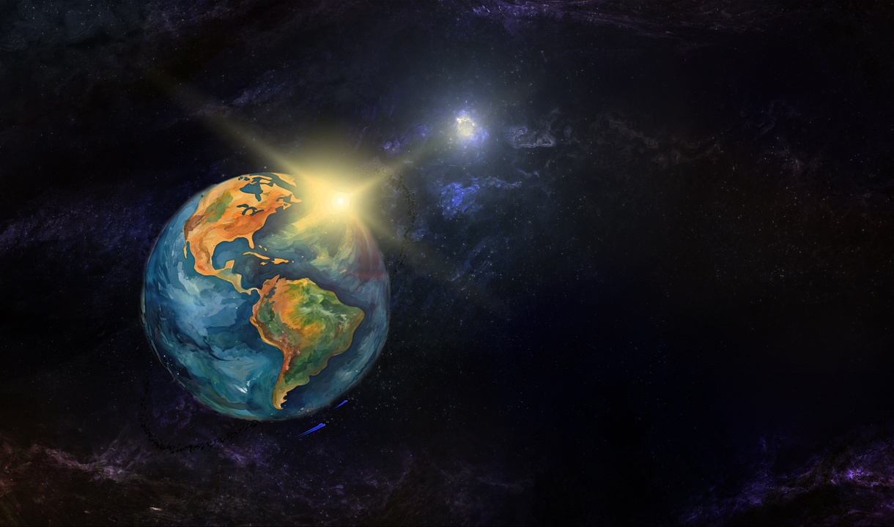
VOORBEELDE VAN LIG

Slide 9

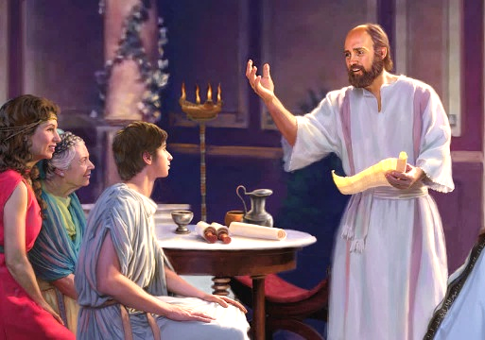


TIMÓTHEÜS
“Maar julle ken sy beproefdheid, dat hy, soos ‘n kind teenoor sy vader, saam met my in die evangelie gedien het” (Filippense 2:22)
Timótheüs was 'n aktiewe medewerker van Paulus en mede-outeur van ses briewe (2 Korintiërs, Filippense, Kolossense, 1 Thessaloniërs, 2 Thessaloniërs, Philemon). Dit was Paulus self wat hom as evangelis gekies het (Handelinge 16:1-3). Wat het Paulus gesien wat spesiaal was aan hierdie jong man?
Eerstens het almal "goed van hom gepraat." Sy geskiktheid vir bediening is bevestig deur profetiese woorde. (1 Tim. 1:18). As jong man het Paulus hom as 'n seun beskou (1 Tim. 1:2; 4:12). Timótheüs het Paulus op sy beurt met die respek en liefde behandel wat 'n seun vir sy vader het (Fil. 2:22).
Paulus het hom as 'n net so doeltreffende werker beskou as hyself (1 Kor. 16:10). Hy het hom die toesig oor verskeie kerke toevertrou, soos Korinthe (1 Kor. 4:17); Filippi (Fil. 2:19); en Thessalonika (1 Thess. 3:2). Hy het ook gevangenisstraf gely soos Paulus (Heb. 13:23).

Slide 10

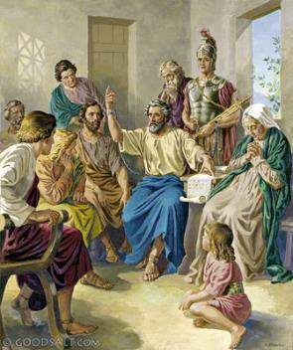


“Maar ek het dit noodsaaklik geag om Epafrodítus, my broeder en medewerker en medestryder, julle afgevaardigde en bedienaar van my behoefte, na julle te stuur” (Filippense 2:25)
EPAFRODÍTUS
Toe die Filippense hoor dat Paulus in Rome gevange gehou is, het hulle besluit om hom hulp te stuur om sy behoeftes te bevredig (huur, kos, klere, ens.) Epaphroditus was verantwoordelik om hierdie hulp na die apostel te bring (Fil. 4:18; 2:25).
Epafroditus het nie net hulp gebring nie, maar het Paulus vergesel, hom in sy behoeftes gehelp en met hom saamgewerk om die evangelie te versprei.
In sy ywer vir die evangelie het hy sy eie lewe gewaag en ernstig siek geword (Fil. 2:27, 30). Toe die Filippense hiervan hoor, was hulle bekommerd oor hom. Dit was die hoofrede waarom Paulus besluit het om hom te stuur om die brief aan hulle oor te lewer (Fil. 2:26, 28).
Paulus vra dit "en hou sulke manne in eer" (Fil. 2:29). Epafroditus was ongetwyfeld 'n getroue Christen.

Slide 11

“Terwyl Jesus, ons Voorspraakmaker, vir ons in die hemel smeek, werk die Heilige Gees in ons om te wil en te doen na Sy goeie behaag. Die hele hemel stel belang in die verlossing van die siel. Watter rede het ons dan om te twyfel dat die Here ons sal en wil help? Ons wat die mense leer, moet self 'n lewensbelangrike verbintenis met God hê. In Gees en Woord behoort ons vir die mense soos 'n bron te wees, want Christus is in ons 'n bron van water wat opspring tot die ewige lewe. Smart en pyn mag ons geduld en ons geloof toets; maar die helderheid van die teenwoordigheid van die Onsigbare is by ons, en ons moet onsself agter Jesus wegsteek.”
EGW (You Shall Receive Power, December 8)

